Slide 1

יום שלישי
ד' תשרי ה'תשפ''א
כיתה א' 2
תלמוד תורה חב''ד
גילה ירושלים

Slide 2
שיעור הלכה
בין אדם למקום ובין אדם לחברו

Slide 3


Slide 4
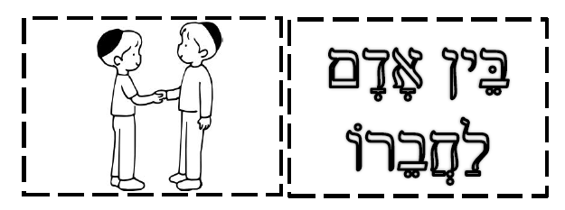

יש 2 סוגי מצוות לכל יהודי

Slide 5


Slide 6
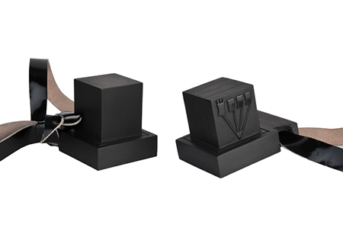
הנחת תפילין

Slide 7
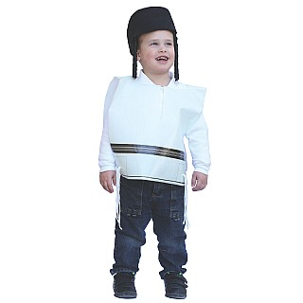
מצות ציצית

Slide 8
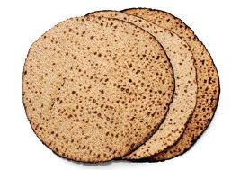
אכילת מצה

Slide 9
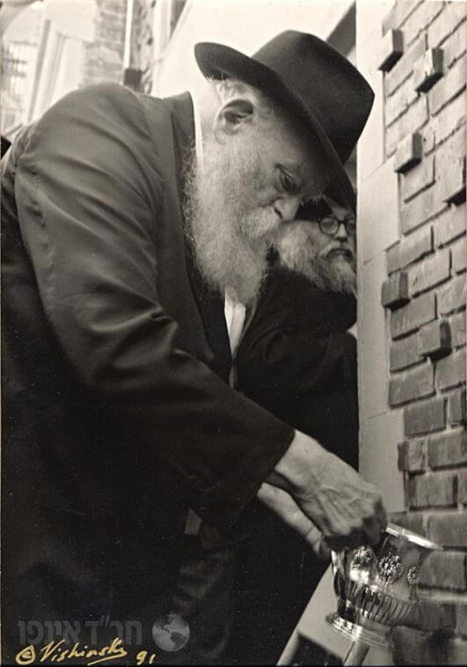
נטילת ידיים

Slide 10
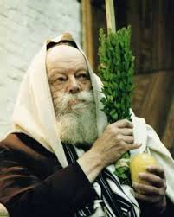
מצות ארבעת המינים

Slide 11
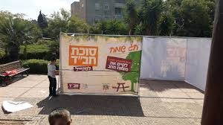
מצות ישיבה בסוכה

Slide 12
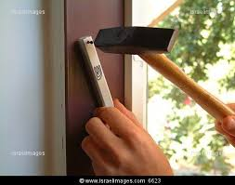
מצות מזוזה

Slide 14
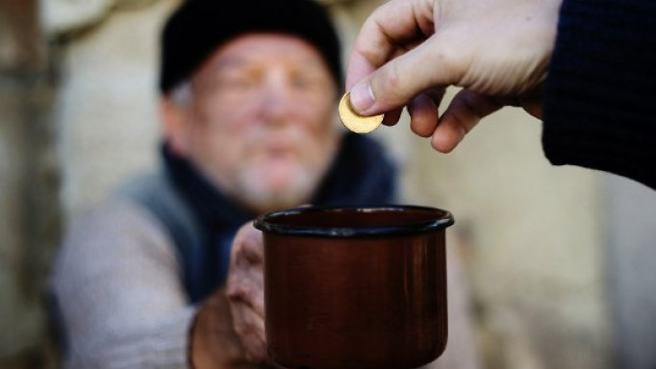
מצות צדקה

Slide 15
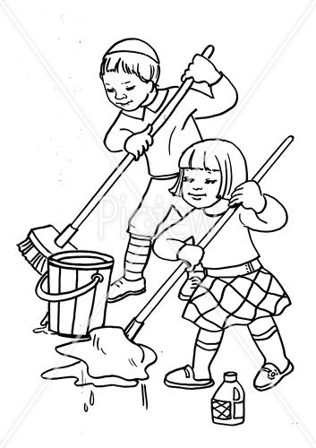
עזרה לאמא בבית

Slide 16
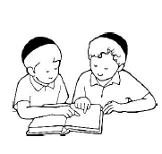
ללמוד עם חבר תורה

Slide 17
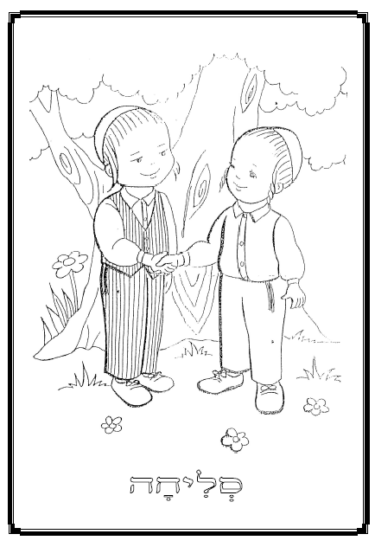
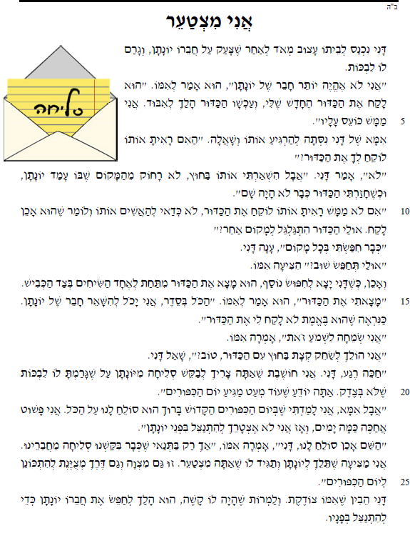
סיפור על דני

Slide 18
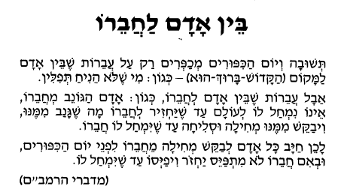

לבקש סליחה מהחבר

Slide 19
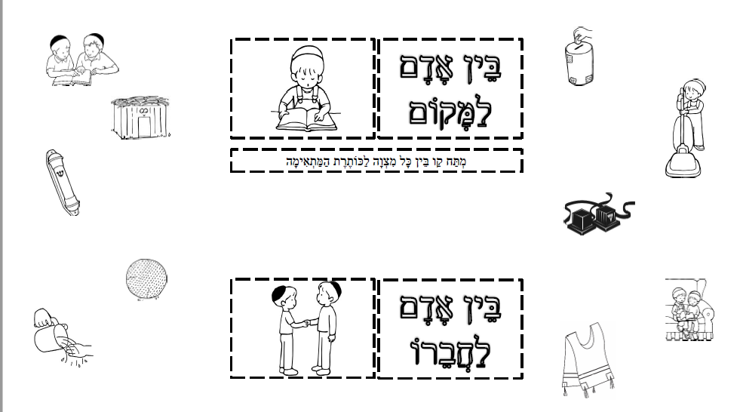
עבודה בבית

